Slide 1
Ausbildungszentrum AGV Bau Saar gGmbH
Ausbildungszentrum des Arbeitgeberverbandes der Bauwirtschaft des Saarlandes gGmbH
Kolbenholz 1-2 und 4-5
66121 Saarbrücken
Berufsfelder: Stuckateur und Maurer
Ausbildungsleiter: Stuckateur: Herr Braun
Ausbildungsleiter: Maurer: Herr Kinne

Slide 2
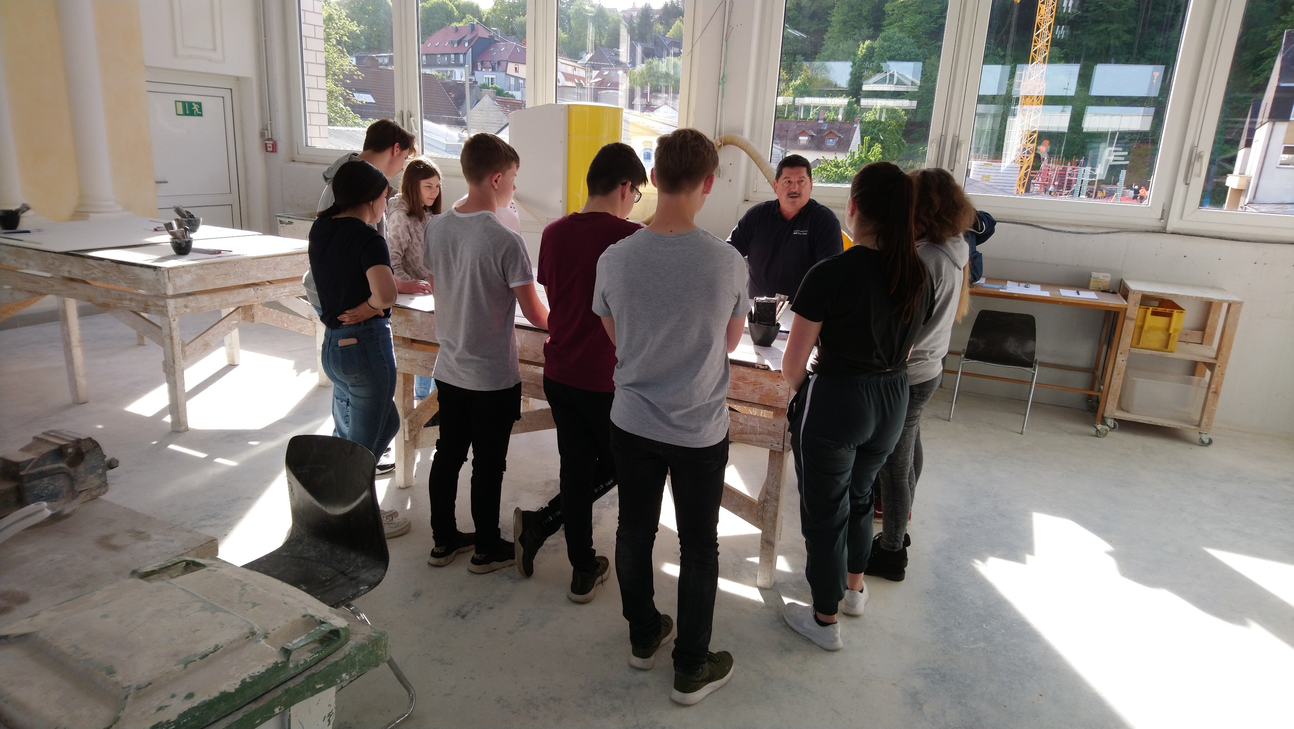

Slide 3
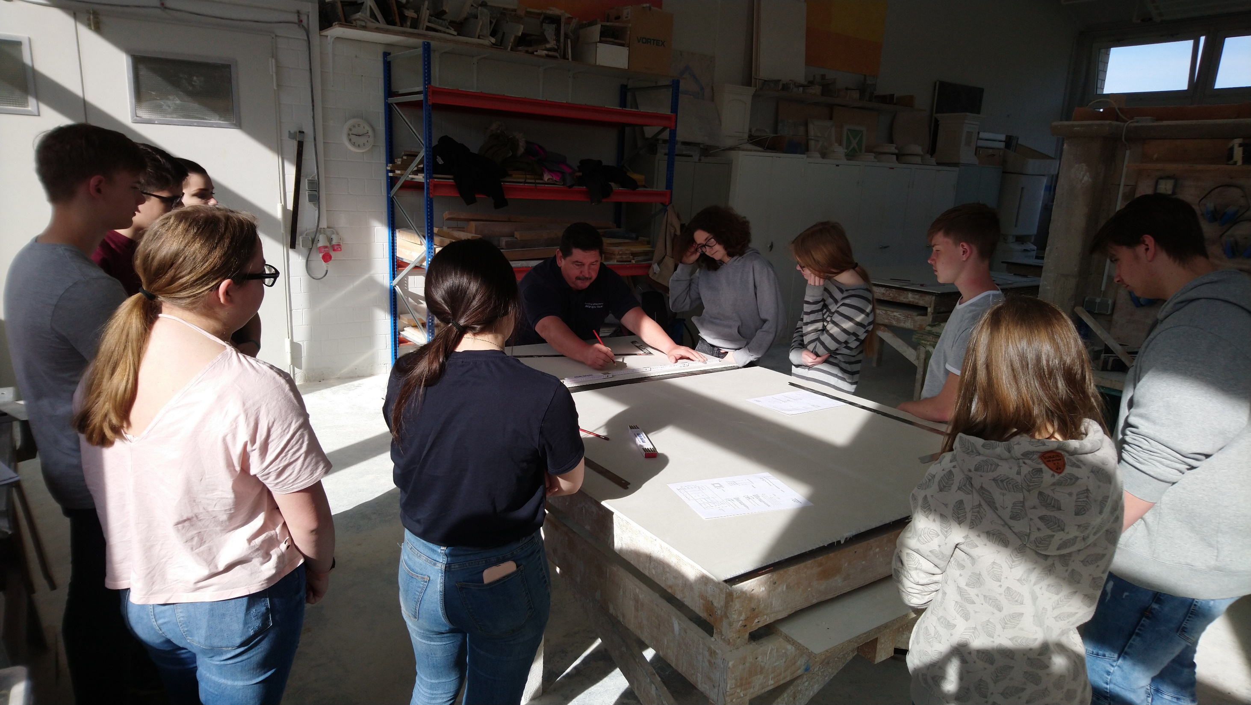

Slide 5
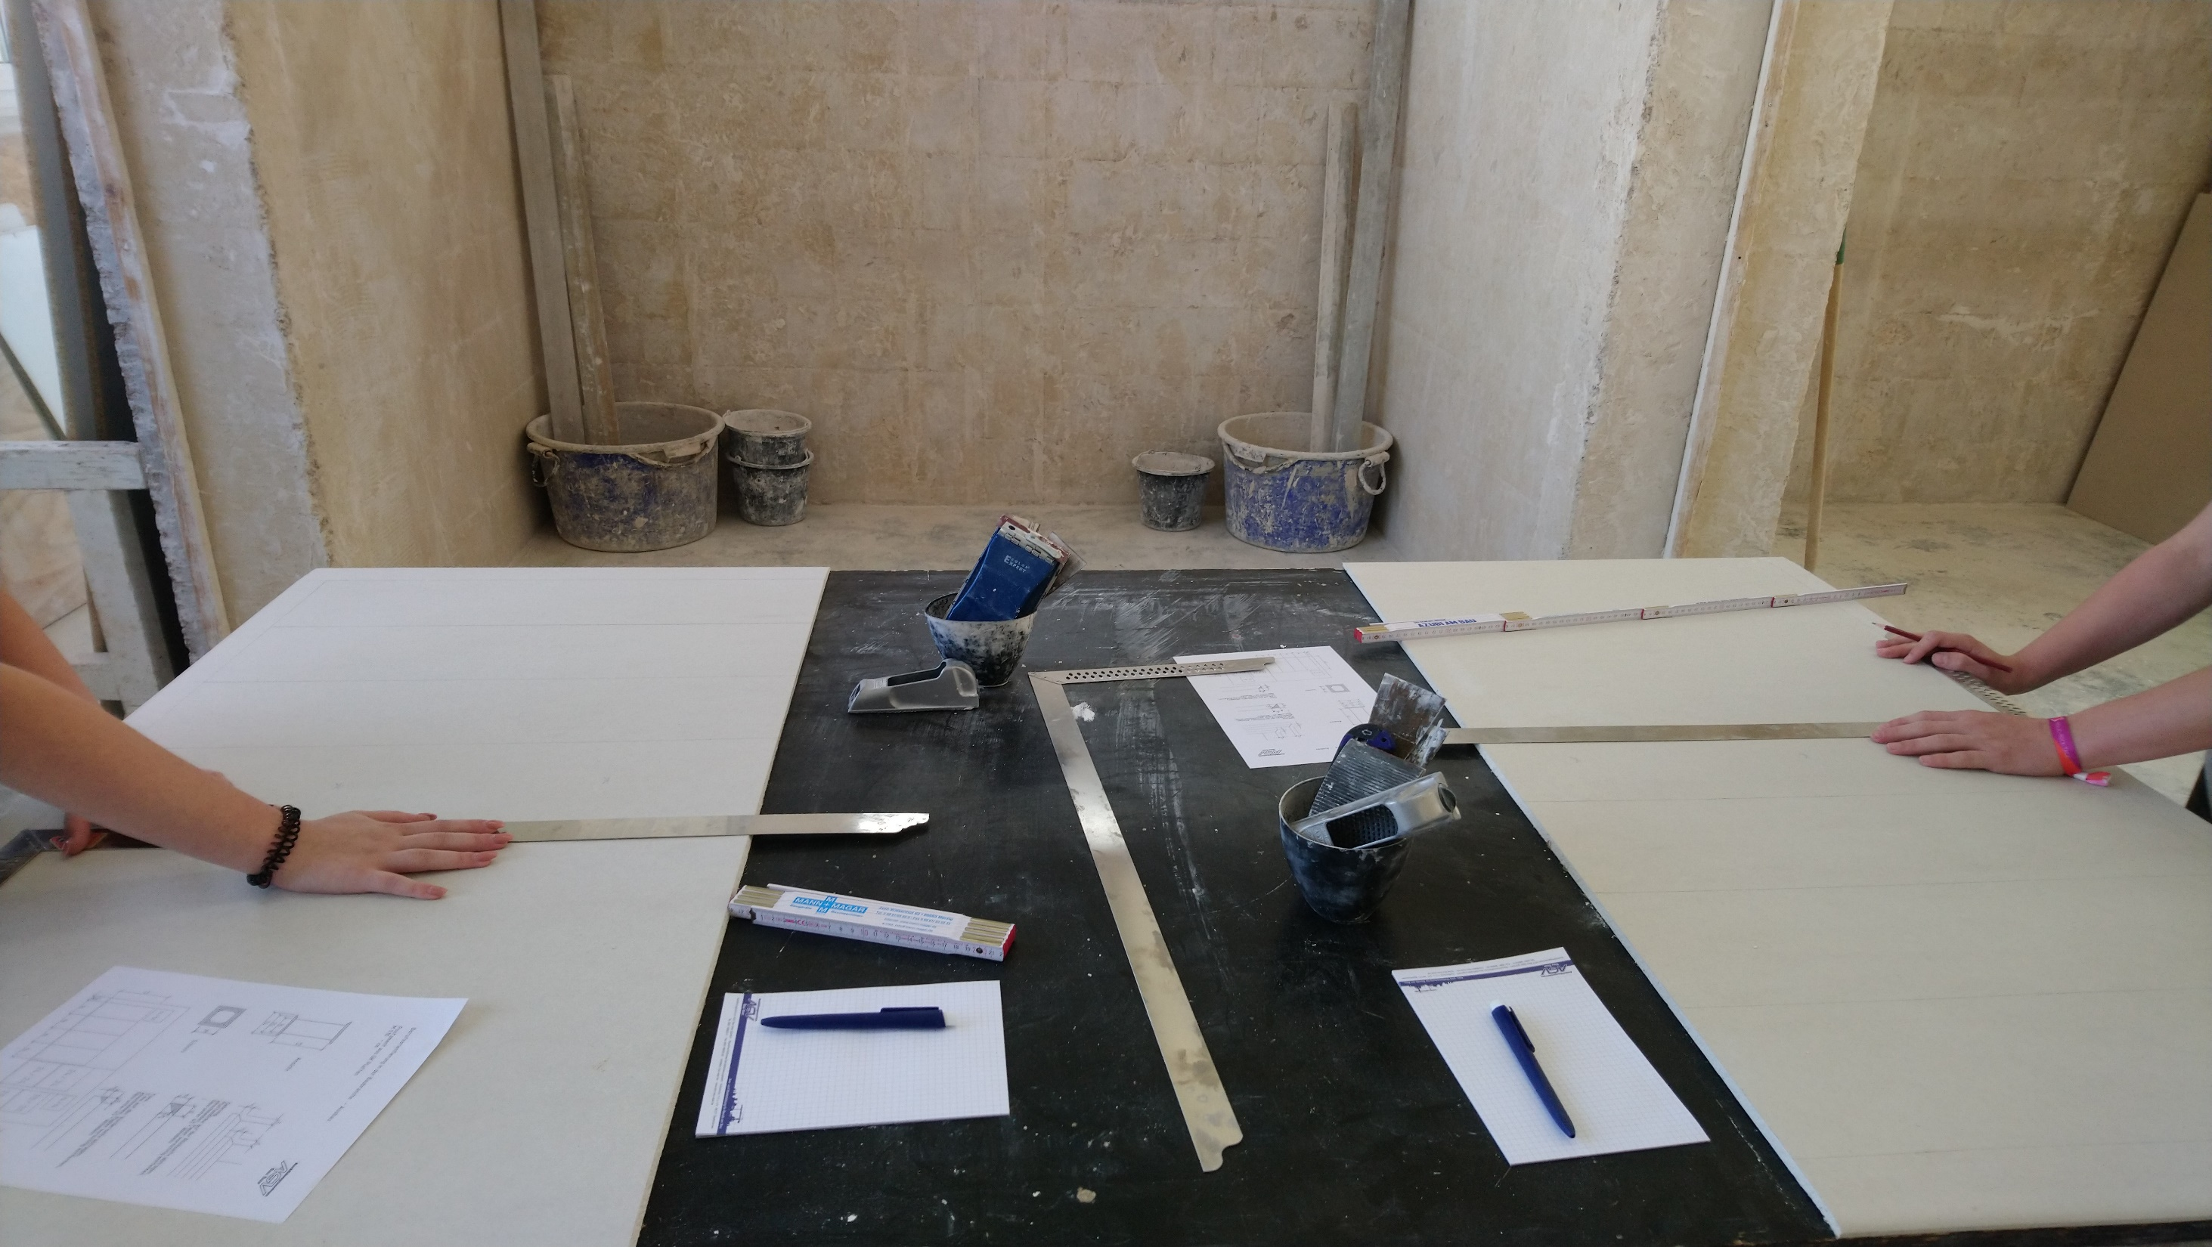

Slide 6
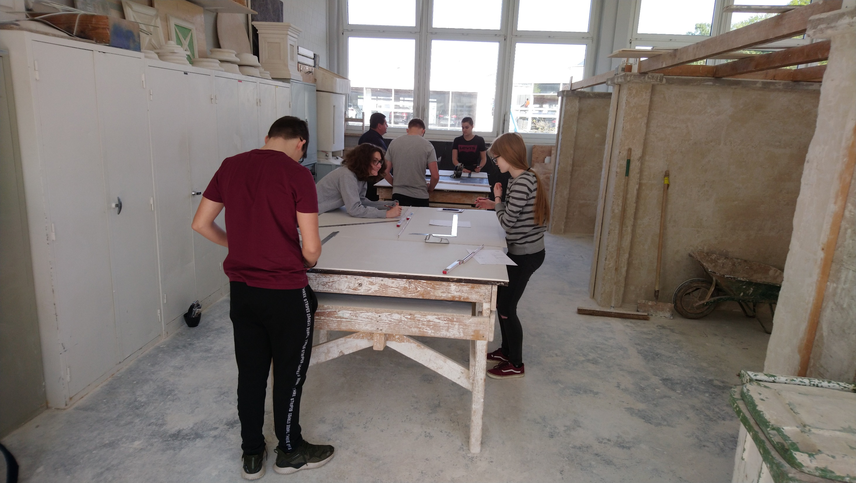

Slide 7
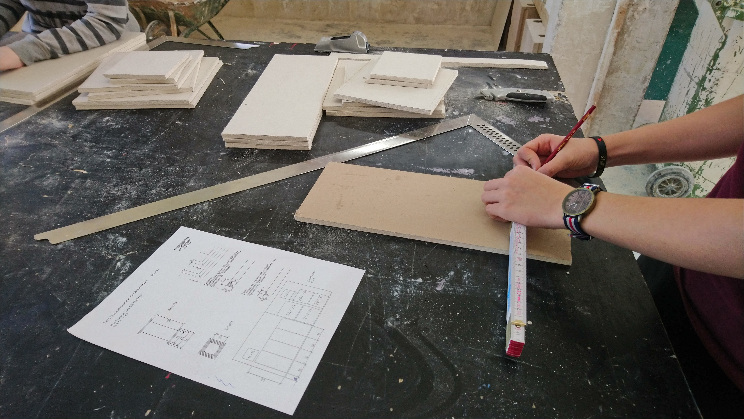

Slide 8
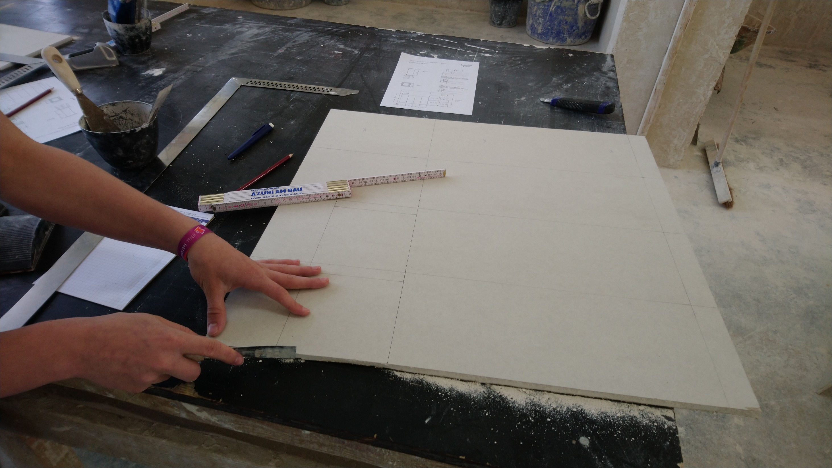

Slide 9
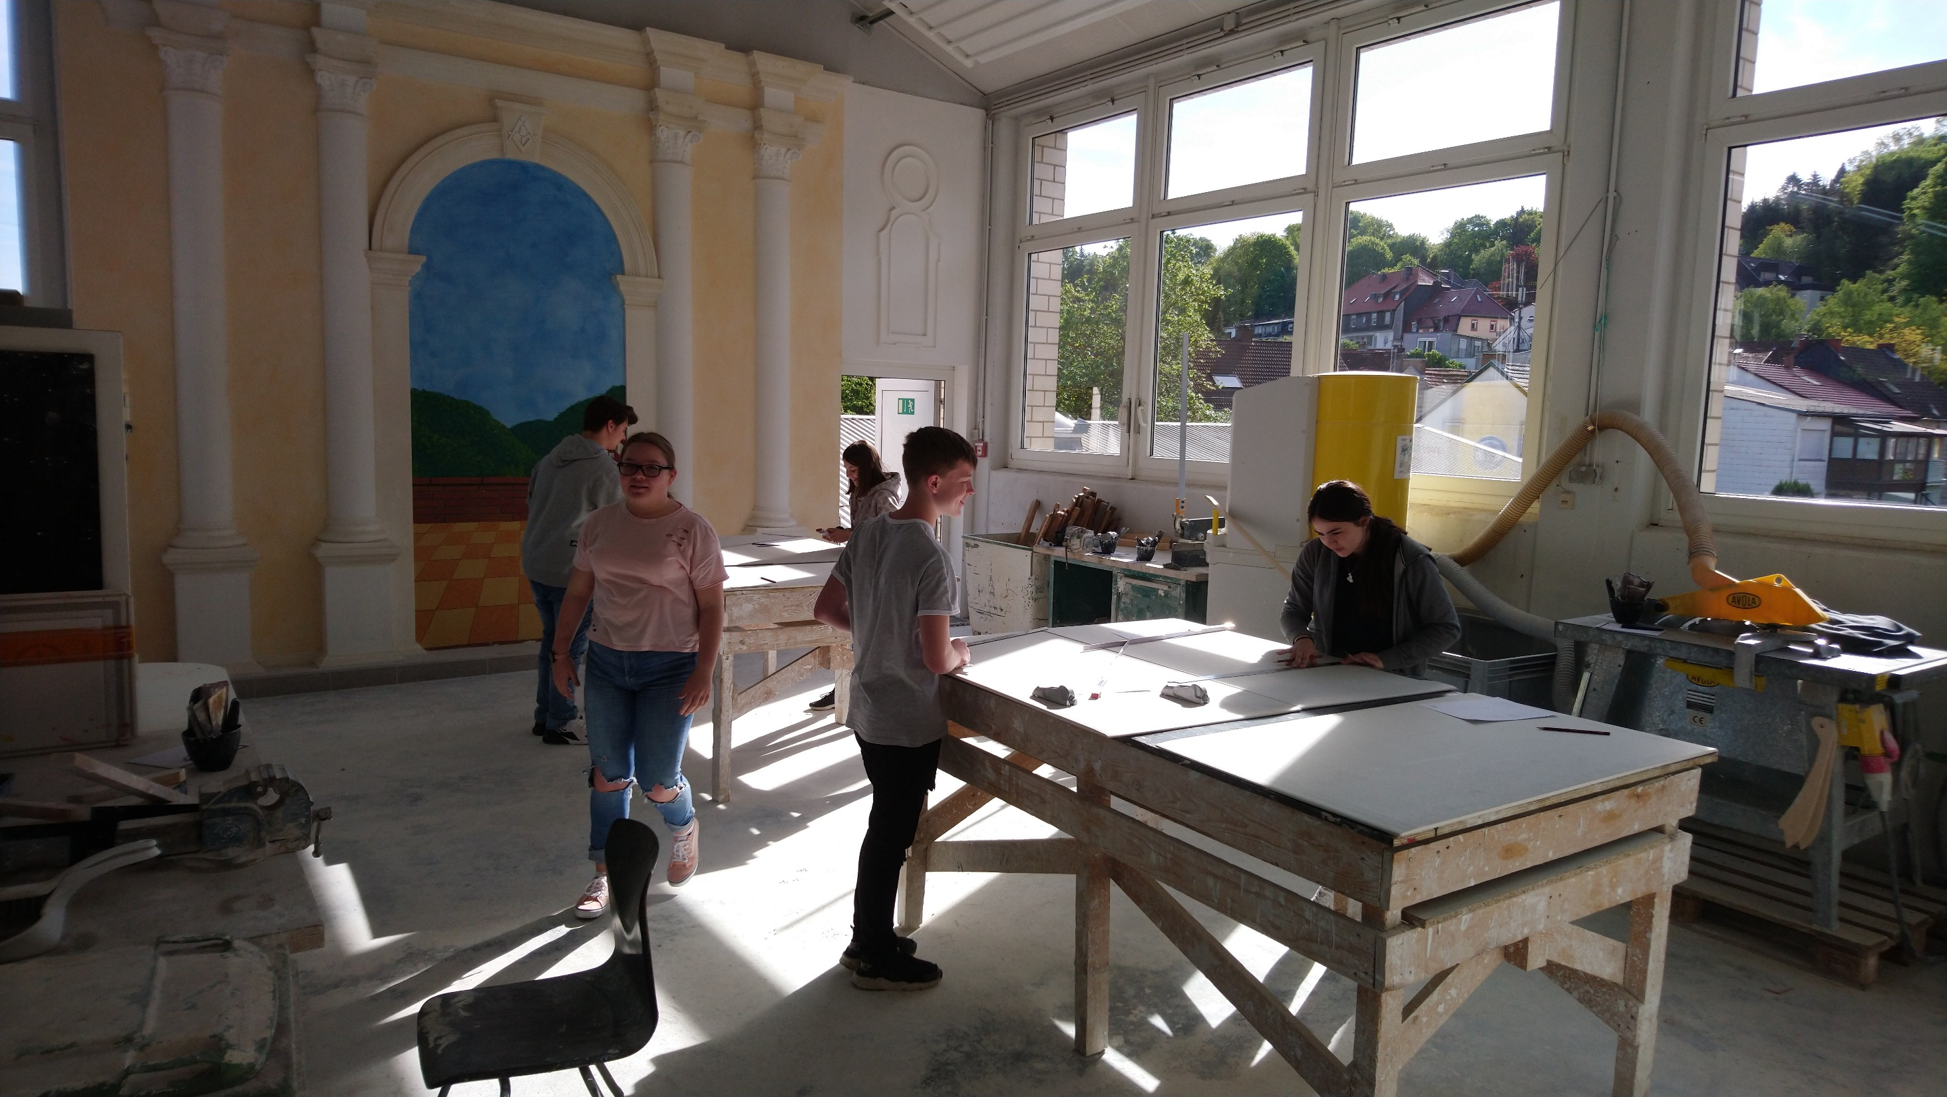

Slide 10
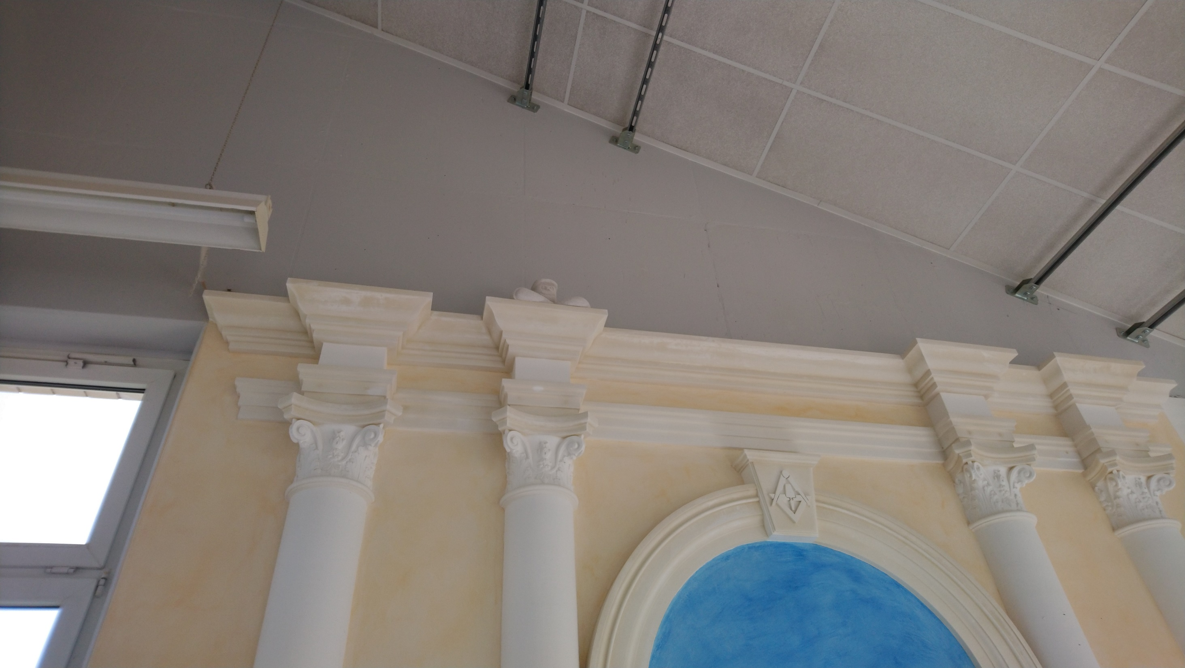

Slide 11
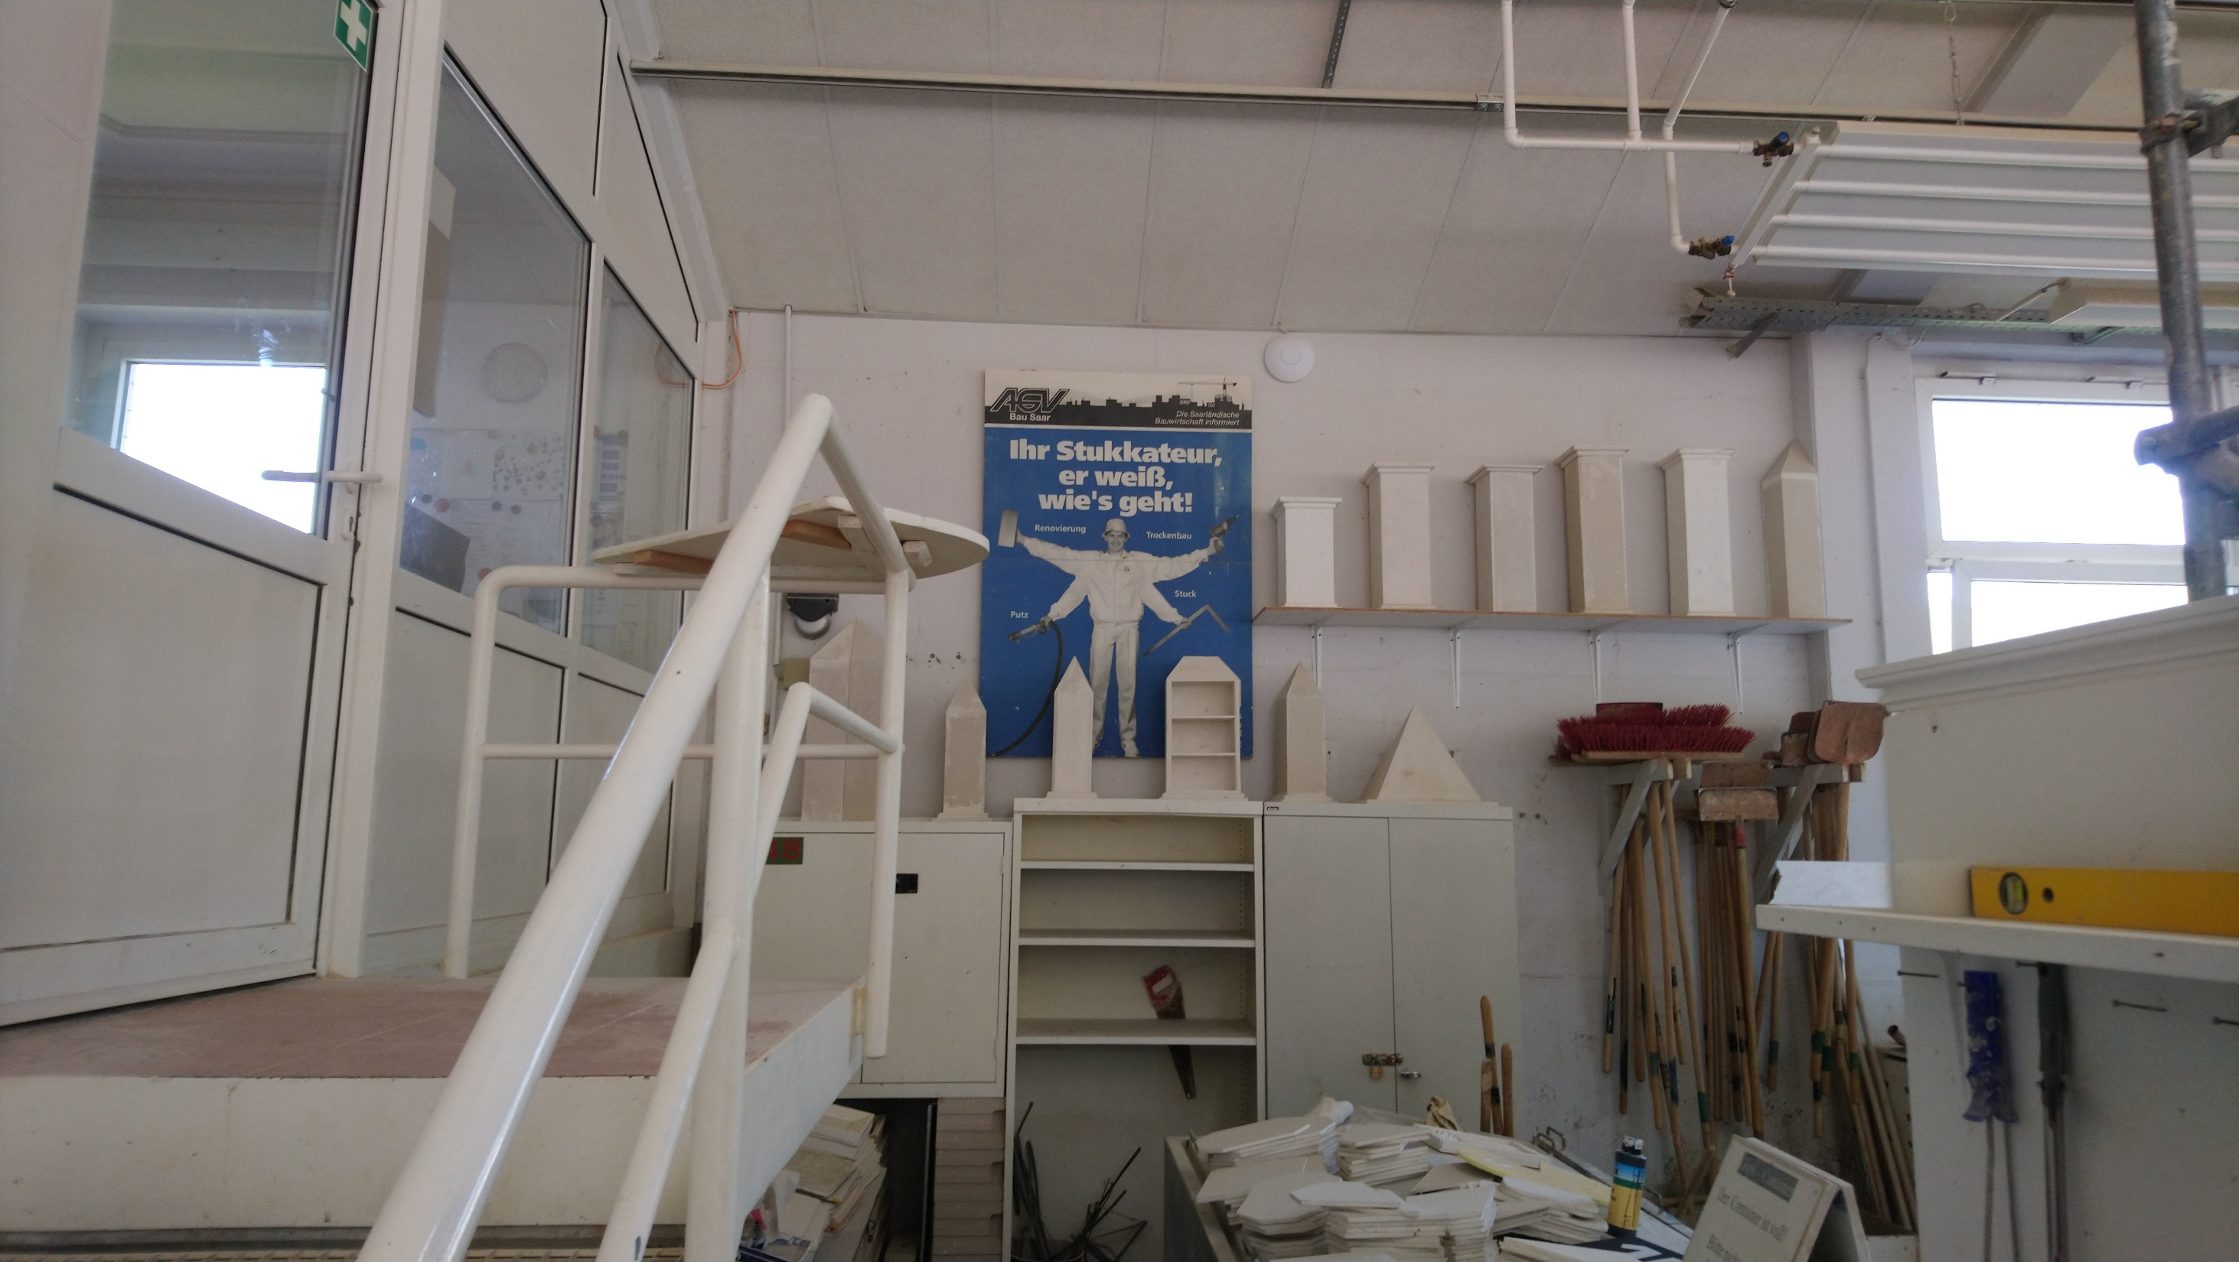

Slide 12
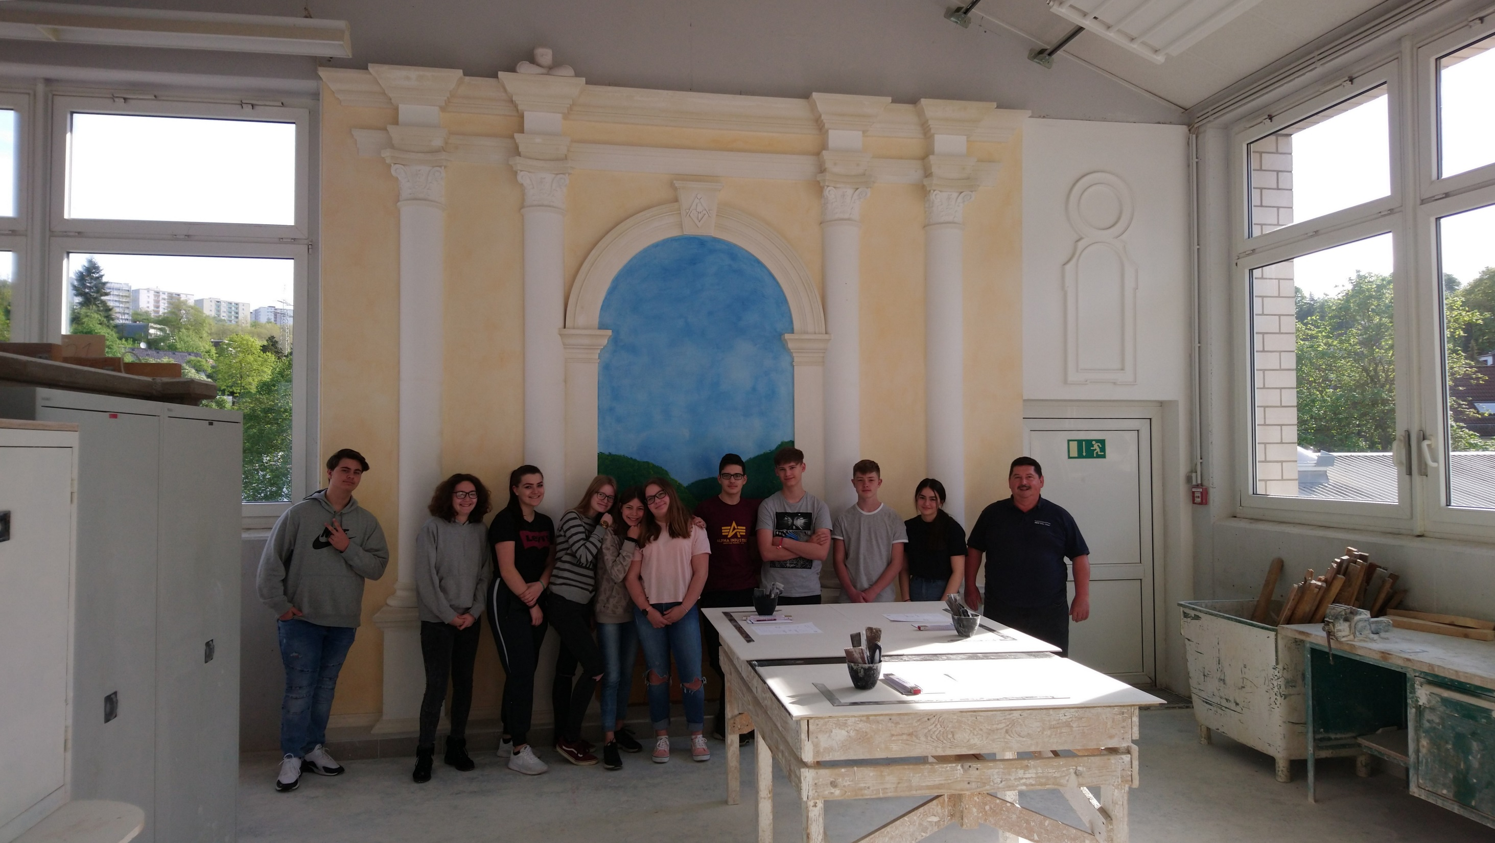

Slide 13
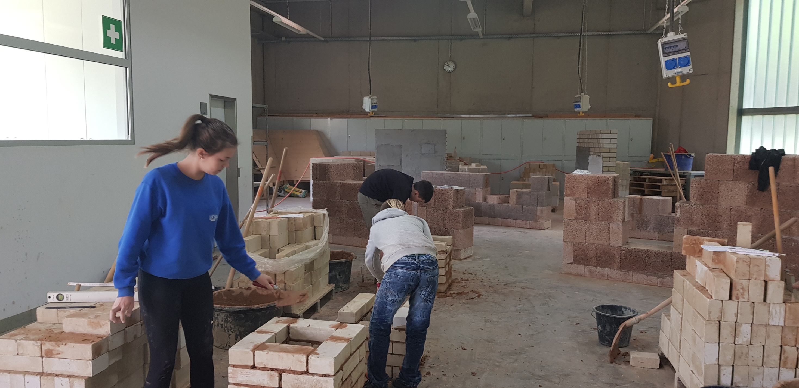

Slide 14
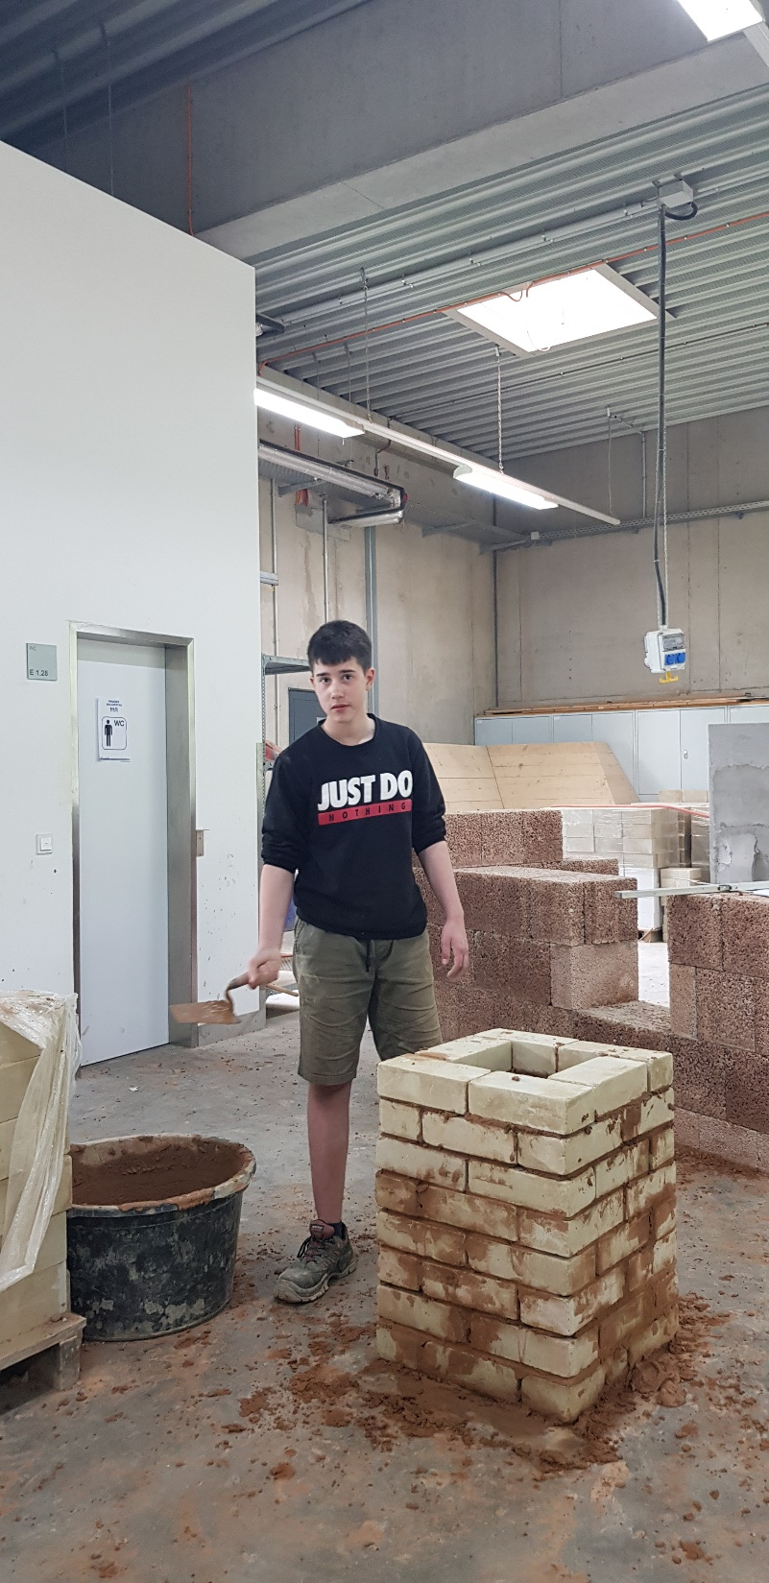

Slide 15
